Slide 1

ن نـ

Slide 2
نـو
نـا
نـي

Slide 3

نِ
نُ
نَ

Slide 4
كلمات تبدأ بحرف النون

Slide 5
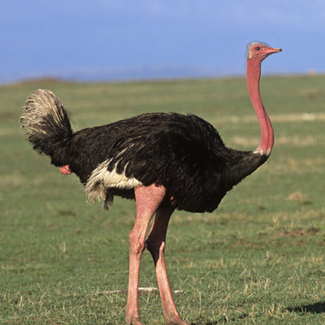
نَـعـامـة

Slide 6
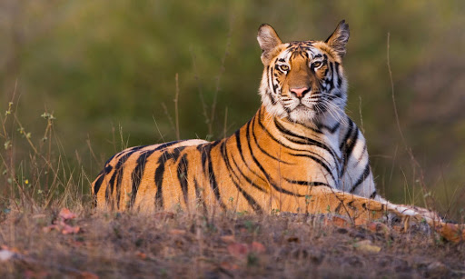
نِـمـر

Slide 7
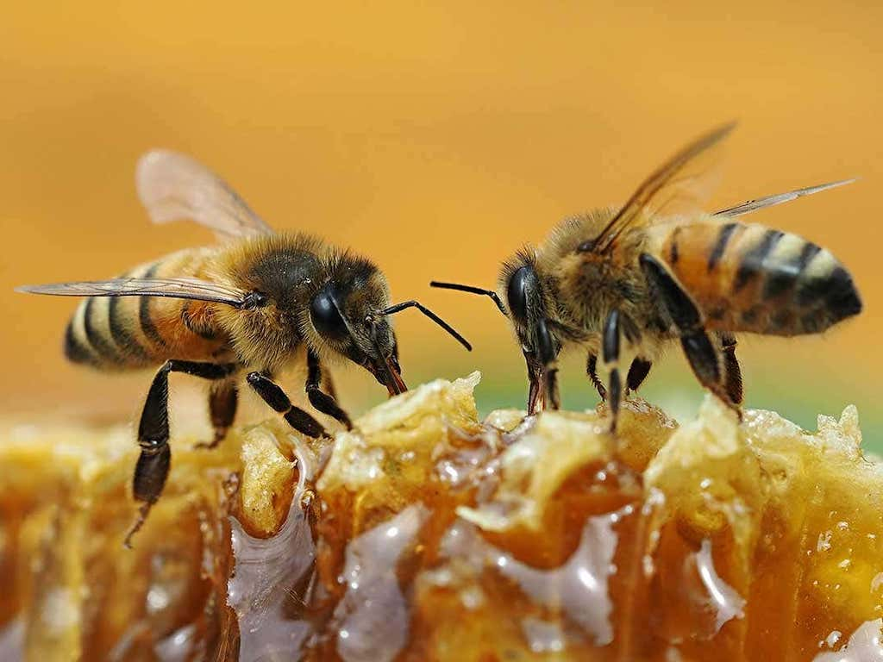
نَـحـلة

Slide 8
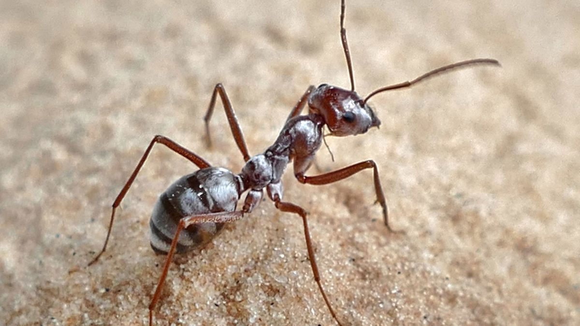
نَـمـلة

Slide 9
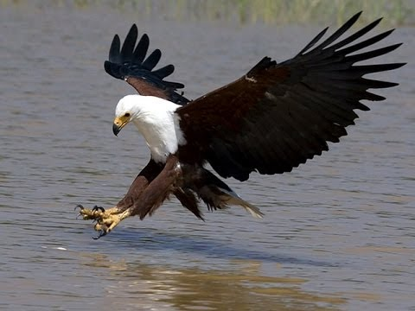
نِـسـر

Slide 10

نـار

Slide 11
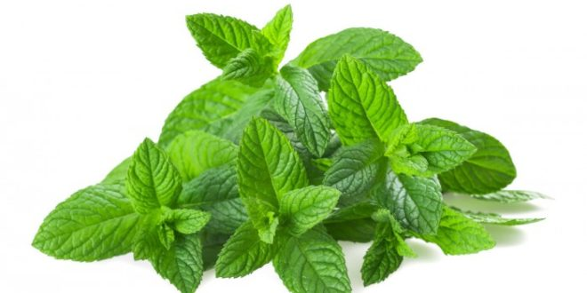
نَـعـناع

Slide 12

نَـخـلـة

Slide 13
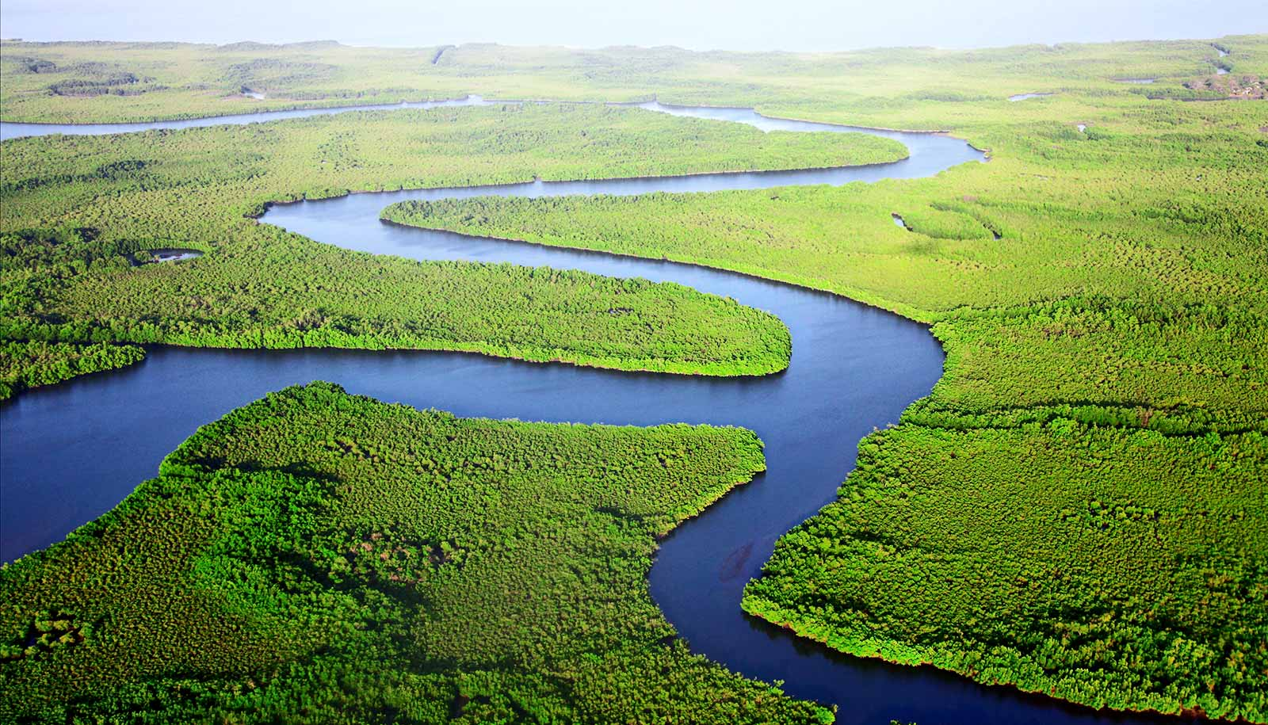
نَـهـر

Slide 14

نِـجـمـة

Slide 15
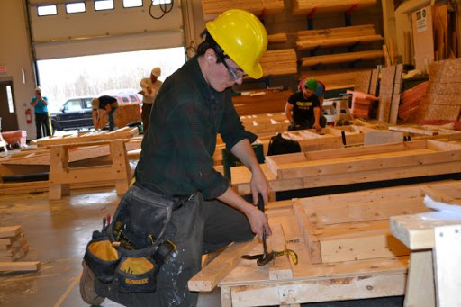
نَـجـار

Slide 16
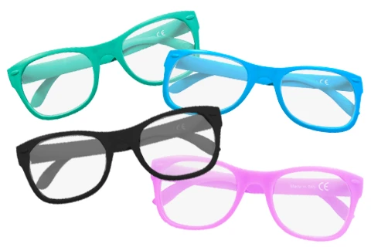
نَـظارة

Slide 17
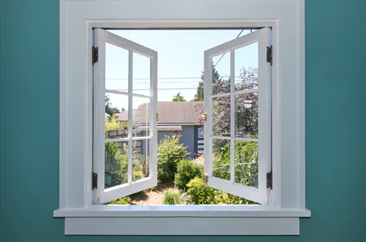
نـافـذة

